Slide 1

Node.js
基于事件轮询的非阻塞I/O

Slide 2
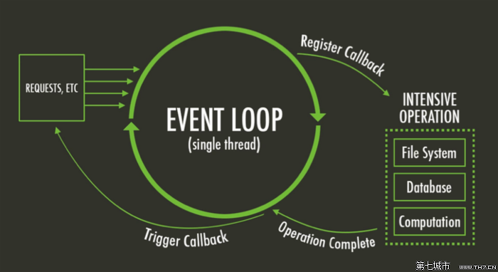
1、基于事件轮询的非阻塞I/O
1.1 基于事件轮询 #example: events
依赖于events模块中的EventEmitter实现事件的监听与分发。
Node会先注册事件，然后不停的询问内核这些事件是否已经分发。当事件分发时，对应的回调函数就会触发。如果没有事件触发，则继续执行其他的代码，直到有新的事件触发，再去执行对应的回调函数。

Slide 3
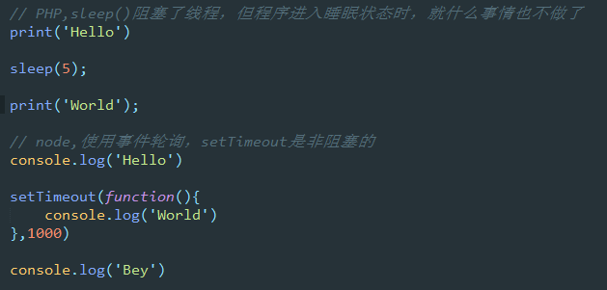
1、基于事件轮询的非阻塞I/O
1.2 非阻塞I/O
别阻塞——Node.js是单线程的，如果代码阻塞的话所有其他一切都停止了
快速返回——操作应当快速返回。如果不能快速返回，就应当将其迁移到另一个进程中

Slide 4
2、一个简单的HTTP服务 #example: http

Slide 5
3、connect:基于Web服务器做中间件管理 #example: connect
使用中间件来管理应用的好处：
模型简单，仅仅只是一个一个中间队列，进行流式处理而已，流式处理可能性能不是最优，但是却是最易于被理解和接受。
中间件易于组合和插拔
中间件易于定制和优化
丰富的中间件

Slide 6
Body不存在 next()
请求
路由1 next()
fn(req,res,next){}
业务逻辑中间件
请求参数验证
数据库操作
计算
fn(req,res,next){}
路由中间件（url/method）
fn(req,res,next){}
cookie-parser中间件解析cookie
fn(req,res,next){}
body-parser中间件
解析请求body
路由2 next()
Body存在 next()
next()
路由不存在
next()
产生error ？
是 next(err)
fn(req,res,next){}
404中间件
处理404
fn(err,req,res,next){}
错误处理中间件
否
响应

Slide 7
4、 express:基于connect，进行了一些扩展 #example: express
Express 4 不再依赖 Connect，而且从内核中移除了除 express.static 外的所有内置中间件
模板引擎
路由处理
Request Extension
Response Extension

Slide 8
4、 express:基于connect，进行了一些扩展 #example: express
Express 4 不再依赖 Connect，而且从内核中移除了除 express.static 外的所有内置中间件
basic-auth 用户认证 #example：basic-auth
body-parser 解析客户端请求body
cookie-parser 解析cookie #example：cookie-parser
express-session 会话 #example：express-session
response-time 在响应头中添加X-Response-Time字段 #example：response-time
express.statice express内置， 访问静态文件 #example：expressStatic
serve-index 列出某个目录下的所有子目录 #example：serve-index
serve-favicon] favicon #example：serve-favicon
注：最新的Express@4.x 已经不再依赖于connect,而且从内核中移除了除express.static外所有内置中间件 ，查看Express 3 和 Express 4 中对应的中间件。

Slide 9
5、mongoDB #example: mongoDB
mongoose

Slide 10
6、日志记录 #example: log4js
log4js

Slide 11
7、开发&调试
node-dev 代码修改，自动重启服务
node-inspector node.js应用调试

Slide 12
8、部署
forever
pm2 #example:pm2

Slide 13
9、ES6
es-checker
babel #example:babel

Slide 14
End Thanks!

